Slide 2
পরিচিতি
শিক্ষক পরিচিতি
মুহাম্মদ সুলতান মাহমুদ তালুকদার
বি এস সি, বিএড।
সহকারী শিক্ষক,
পাবুরিয়াচালা ইসলামিয়া আলিম মাদরাসা
কালিয়াকৈর, গাজীপুর।
পাঠ পরিচিতি
শ্রেনীঃ সপ্তম
বিষয়ঃ বিজ্ঞান
অধ্যায়ঃ ০১
পাঠ- ৫,৬ এবং ৭।

Slide 3
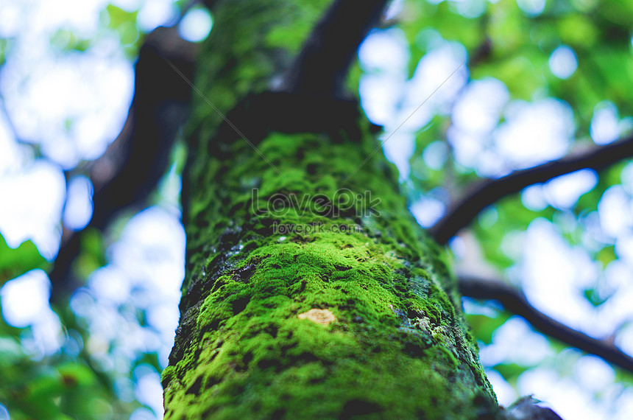
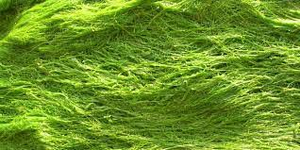
নিচের চিত্র গুলো দেখ
শৈবাল
এদের কে কী বলে?

Slide 4
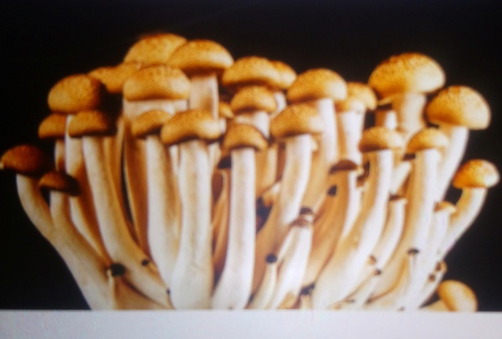
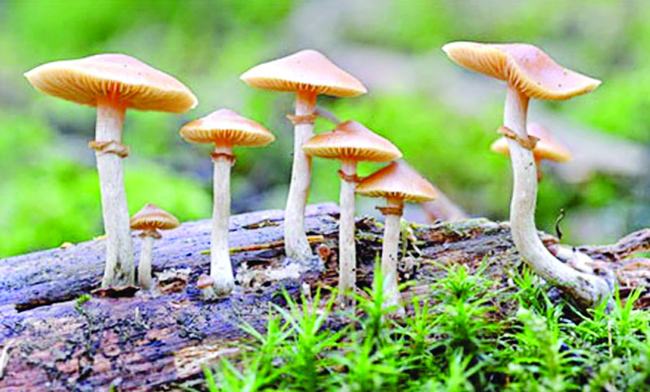
নিচের চিত্র গুলো দেখ
এদের কে কী বলে?
ছত্রাক

Slide 5
তাহলে আজকে আমাদের পাঠ হচ্ছে
শৈবাল ও ছত্রাক

Slide 6
শিখন ফল
এই পাঠ শেষে শিক্ষার্থীরা,
১। শৈবাল ও ছত্রাকের বৈশিষ্ট্য, উপকারিতা ও অপকারিতা ব্যাখ্যা করতে পারবে।
২। ছত্রাকের অর্থনৈতিক গুরুত্ব ব্যাখ্যা করতে পারবে।
৩।কীভাবে ছত্রাকের সংক্রমন প্রতিরোধ করা যায় তা ব্যাখ্যা করতে পারবে।
৪। মানব দেহে স্বাস্থ্যঝুকি সৃষ্টিতে ভাইরাস ও ব্যাক্টেরিয়ার ভুমিকা ব্যাখ্যা করতে পারবে।

Slide 7
নিচের চিত্রটি দেখ ও প্রশ্ন গুলোর উত্তর দাও
এদেরকে মূল, কান্ড ও পাতায় বিভক্ত করা যায় না।
এদেরকে মূল, কান্ড ও পাতায় বিভক্ত করা যায় ?
এই জাতীয় উদ্ভিদকে ক্লোরোফিল বিহীন সমাঙ্গদেহী অসবুজ উদ্ভিদ বলে।
উদ্ভিদের দেহের ক্লোরোফিল নাই
উদ্ভিদের দেহের ক্লোরোফিল আছে?
এই জাতীয় উদ্ভিদকে কী বলে?
ছত্রাকের এর চিত্র
এটি কিসের চিত্র

Slide 8
নিচের চিত্রগুলো দেখ ও প্রশ্ন গুলোর উত্তর দাও
এটি কিসের চিত্র
শৈবাল এর চিত্র
সবুজ রঙ্গের উদ্ভিদের দেহে কি থাকে?
এই জাতীয় উদ্ভিদকে কী বলে?
এই জাতীয় উদ্ভিদকে সমাঙ্গদেহী উদ্ভিদ বলে।
শৈবালের দেহের রঙ সবুজ
এদেরকে মূল, কান্ড ও পাতায় বিভক্ত করা যায় ?
সবুজ রঙ্গের উদ্ভিদের দেহে ক্লোরোফিল থাকে
শৈবালের দেহের রঙ কি
না

Slide 9
দলীয় কাজ
ছত্রাক ও শৈবালের মধ্যে পাঁচটি পার্থক্য লিখ

Slide 10
ছত্রাক ও শৈবালের মধ্যে পার্থক্য নিম্নরুপঃ
ছত্রাক
শৈবাল
১. ছত্রাকের দেহ অসবুজ।
২. ক্লোরোফিল নেই।
৩. নিজের খাদ্য নিজে তৈরী করতে পারেনা।
৪. পরভোজী বা মৃতভোজী উদ্ভিদ।
৫. পচা বাসি খাদ্য দ্রব্য, ফলমূল, শাখ-সবজি, রুটি, চামড়া, মৃত জীবদেহে ছত্রাক জন্মে।
১. শৈবালের দেহ সবুজ।
২. ক্লোরোফিল আছে।
৩. নিজের খাদ্য নিজে তৈরী করতে পারে।
৪. স্বভোজী উদ্ভিদ।
৫. মাটি, পানি ও অন্য গাছের উপর জন্মে।

Slide 11
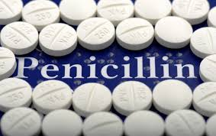
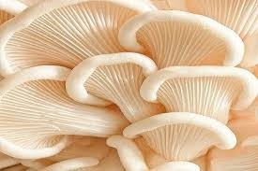
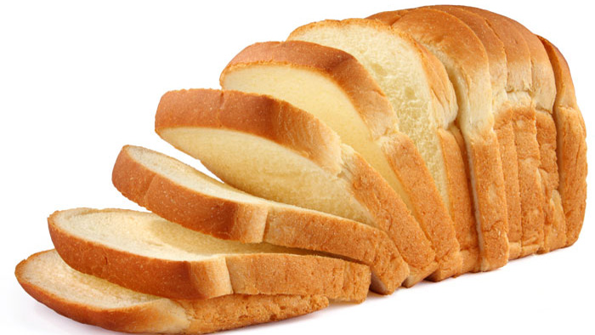
ছত্রাকের অর্থনৈতিক গুরুত্বঃ
ছত্রাকের অর্থনৈতিক গুরুত্ব বলতে সাধারণত উপকারিতা ও অপকারিতা কে বুঝানো হয়।
ছত্রাকের উপকারিতাঃ
পেনিসিলিনসহ আরো অনেক মূল্যবান ঔষধ ছত্রাকের সাহায্যে প্রস্তুত করা হয়।
পাউরূটি তৈরিতে ইস্ট নামক ছত্রাক ব্যবহৃত হয়।
এগারিকাস নামক মাশরুম খাদ্য হিসেবে ব্যাপক আকারে চাষ করা হচ্ছে।
এছাড়াও আবর্জনা পচিয়ে মাটিতে মিশাতে ছত্রাক গূরুত্বপূর্ণ ভুমিকা পালন করে। ।

Slide 12
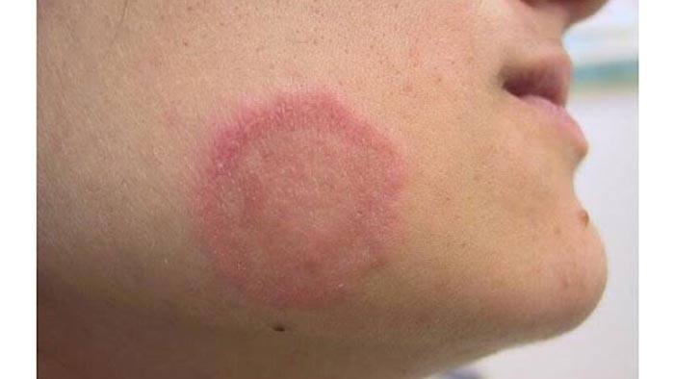
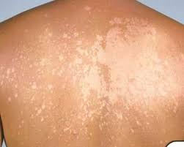
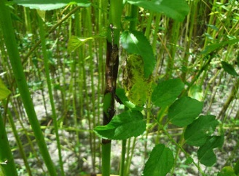
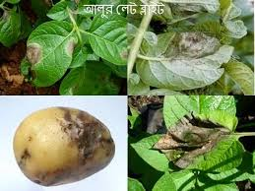
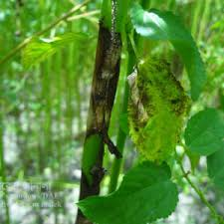
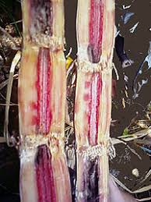
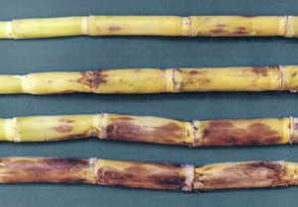
ছত্রাকের অপকারীতাঃ
আলুর বিলম্বিত ধ্বসা রোগ ছত্রাকের কারণে হয়ে থাকে।
দাদ ও ছুলী (ছোলম) ছত্রাকের কারনে হয়ে থাকে।
পাটের কালোপট্রি রোগ ছত্রাকের কারনে হয়ে থাকে।
আখের লাল পচা রোগ ছত্রাকের কারনে হয়ে থাকে।

Slide 13
ছত্রাকের সংক্রমন প্রতিরোধ
ছত্রাকজনিত রোগ ছোঁয়াছে, অর্থ্যাৎ আক্রান্ত ব্যক্তির সংস্পর্শে আসলে এ রোগ হতে পারে। এসব রোগ হতে নিরাপদ থাকতে যা করতে হবে,
ছত্রাকজনিত রোগে আক্রান্ত ব্যাক্তির ব্যবহৃত জিনিসপত্র ব্যবহার না করা।
ছত্রাকজনিত রোগে আক্রান্ত ব্যাক্তির সংস্পর্শে কম আসা।
ছত্রাকজনিত রোগে আক্রান্ত উদ্ভিদে ঔষধ ছিটানো বা উদ্ভিদ তুলে পুড়িয়ে ফেলা।

Slide 14
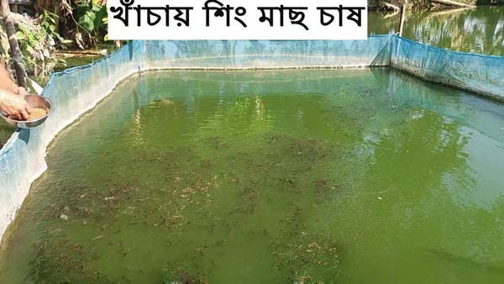
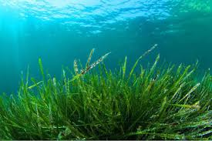
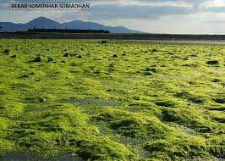
শৈবালের অর্থনৈতিক গুরুত্ব
শৈবালের উপকারিতাঃ
সামুদ্রিক শৈবাল অ্যালজিন আইস্ক্রীম তৈরীতে ব্যবহৃত হয়।
সামুদ্রিক শৈবাল আয়োডিন ও পটাশিয়ামের ভালো উৎস।
মৎস্য চাষে শৈবাল খাদ্য হিসেবে ব্যবহৃত হয়।

Slide 15
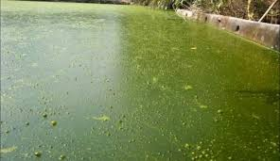
শৈবালের অপকারিতাঃ
শৈবাল মানুষ ও উদ্ভিদের বিভিন্ন রোগ সৃষ্টি করে
পানিতে শৈবালের আধিক্য ।
পানিতে শৈবালের আধিক্য দেখা দিলে অক্সিজেনের অভাবে মাছ ও জলজ প্রাণী মারা যায়।

Slide 16
মূল্যায়ন
ছত্রাকের কারণে হয়ে থাকে এমন তিনটি রোগের নাম বল ।
ঊঃ দাদ, পাটের কালো পট্রী রোগ, আলুর বিলম্বিত ধ্বসা রোগ
২. ছত্রাকের আক্রমন কিভাবে প্রতিরোধ করবে?
ঊঃছত্রাকজনিত রোগে আক্রান্ত ব্যাক্তির ব্যবহৃত জিনিশ পত্র ব্যবহার না করা।
ছত্রাকজনিত রোগে আক্রান্ত ব্যাক্তির সংস্পর্শে না আশা।
ছত্রাকজনিত রোগে আক্রান্ত উদ্ভিদ তুলে পুড়িয়ে ফেলা।
৩. সমাঙ্গদেহী বলতে কী বুঝ ?
যাদের কে মূল, কান্ড ও পাতায় বিভক্ত করা যায় না তাদেরকে সমাঙ্গদেহী বলে।

Slide 17
ছত্রাকের দেহ কী রূপ ? ক) সমাঙ্গ খ) ঈস্ট গ) শৈবাল ঘ) এন্টামিবা
পাউরুটি তৈরীতে ব্যবহৃত কোনটি ? ক) সমাঙ্গ খ) ঈস্ট গ) শৈবাল ঘ) এন্টামিবা
ক্লোরোফিল বিহীন উদ্ভিদ কোনটি ? ক) শৈবাল খ) ছত্রাক গ) মস ঘ) ফার্ণ
জলাশয়ে কোনটির আধিক্যের কারনে অক্সিজেনের অভাব হয় ?
ক) শৈবাল খ) ছত্রাক গ) মস ঘ) ফার্ণ
৬. আইসক্রীম তৈরীতে কী ব্যবহৃত হয় ? ক) সামুদ্রিক শৈবাল খ) ছত্রাক গ) মস ঘ) ফার্ণ
৫. দই তৈরীতে কী ব্যবহৃত হয় ? ক) শৈবাল খ) ছত্রাক গ) মস ঘ) ফার্ণ

Slide 18
জিন্নাহ তার বাবার সাথে সমুদ্র দেখতে গিয়ে সমুদ্রের পানিতে এক ধরনের সবুজ নিমজ্জিত উদ্ভিদ দেখতে পেয়ে বাবাকে জীজ্ঞেস করল এগুলো কী? বাবা বলল এগুলো এক ধরনের উদ্ভিদ এবং এরা স্পাইরোগাইরা নামে পরিচিত।
ক) পাউরুটি তৈরিতে কোন ছত্রাক ব্যবহৃত হয় ?
খ) স্বভোজী উদ্ভিদের ২ টি বৈশিষ্ট লেখ।
গ) জিন্নাহর দেখা সামুদ্রিক উদ্ভিদটির একটি বিশেষ গুন ব্যাখ্যা কর।
ঘ) জিন্নাহর বাবার বলা উদ্ভিদটির অর্থনৈতিক গুরুত্ব ব্যাখ্যা কর।

